Slide 1
第 17 讲
使用HTTP访问网络

Slide 2
纲要
Android平台使用HTTP类访问网络

Slide 3
使用HTTP访问网络资源
1 使用HttpURLConnection
URLConnection还有一个子类：HttpURLConnection，可以用于向指定网站发送GET请求、POST请求。它在URLConnection的基础上提供了如下方法：
  int getResponseCode()：获取服务器的响应代码
  String getResponseMessage()：获取服务器的响应信息
  String getRequestMethod()：获取发送请求的方法
  Void setRequestMethod(String method)：设置发送请求的方法

Slide 4
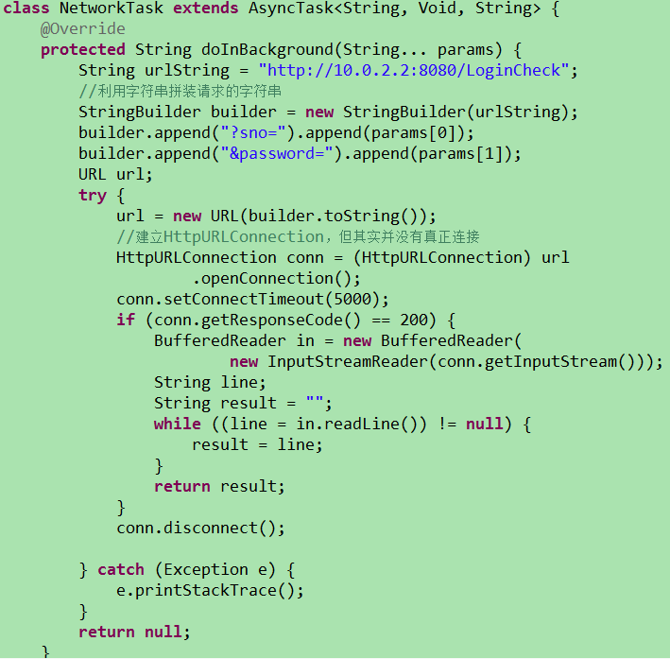
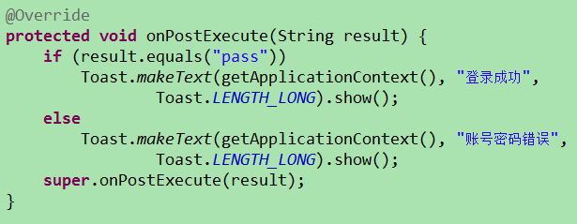
Android端
HttpURLConnection案例分析（get实现）

Slide 5
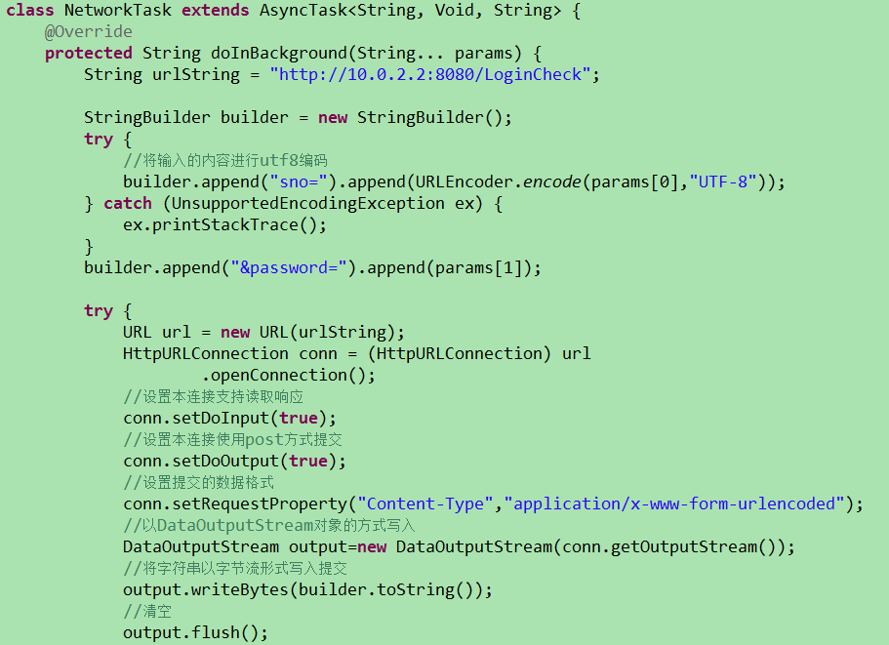
Android端
HttpURLConnection案例分析（post实现）

Slide 6
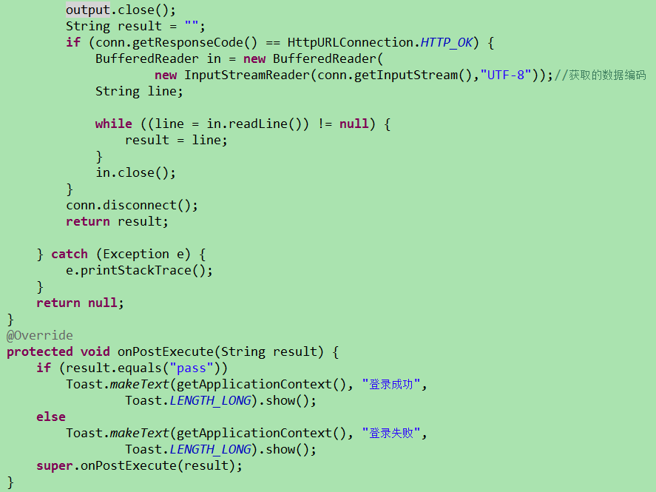
Android端
HttpURLConnection案例分析（post实现）

Slide 7
服务器部署
Servlet部署
  在Tomcat默认主文档ROOT下，有一个名为WEB-INF的目录。
  在上述目录中建立classes目录，并将编译成功的class放置在此处。
  修改web.xml的配置

